Slide 1
SUPUESTOS PRÁCTICOS

Slide 2
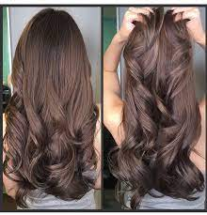
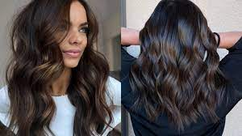
CLIENTA SIN CANAS. CABELLO VÍRGEN AT 5 QUIERE UN CASTAÑO OSCURO
T: AT 5
Q: 3
FÓRMULA: Nº 3 a 20V
APLICACIÓN: De raíz de punta.
TIEMPO DE EXPOSICIÓN: 30 minutos
OCURECER 2 TONOS

Slide 3
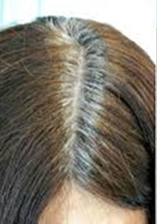
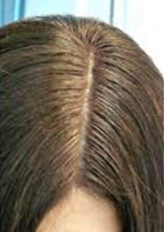
CLIENTA 1CM AT 3 CON 90% CANAS. MEDIOS Y PUNTAS CON CASTAÑO CLARO DORADO COBRIZO. QUIERE CONTINUAR CON UN CASTAÑO CLARO DORADO COBRIZO
T: AT 3. 90% CANAS
MY P: 5,34
Q: 5´34
FÓRMULA: ¾ 5 + ¼ 5,34 a 20V
APLICACIÓN: 1CM EN RAÍZ 20 MINUTOS
MEDIOS Y UNTAS 10 MINUTOS (EL TINTE REBAJADO CON AGUA)
TIEMPO DE EXPOSICIÓN: 30 MINUTOS
Retoque raíces

Slide 4
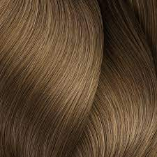
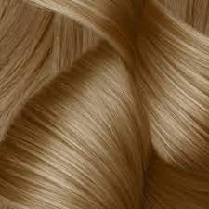
CLIENTA SIN CANAS. CABELLO VÍRGEN AT 6 QUIERE UN RUBIO CLARO
AT: 6
Q: 8
RAÍZ 9,02 a 20V
MEDIOS Y PUNTAS: 9,02 a 30V
APLICACIÓN: 1º MYP
2º RAÍCES
TIEMPO DE EXPOSICIÓN: 40 MINUTOS
ACLARAR 2 TONOS

Slide 5
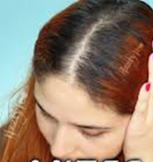
CLIENTA 2CM AT 4 . MEDIOS Y PUNTAS CON RUBIO OSCURO ROJIZO COBRIZO Y PÉRDIDA DE +/- 2 TONOS QUIERE CONTINUAR CON EL MISMO COLOR
R: AT 4
MY P: 7,64
Q: 6´64
FÓRMULA: RAÍZ 6´64 a 20V
MEDIOS Y PUNTAS: RAÍZ 6´64 a 10V
APLICACIÓN: 1: 2CM: 6,64 a 20V
2º: 1CM: 6´64 a 20V
3º: MEDIOS Y PUNTAS: 6´64 a 10V
15 MINUTOS
TIEMPO DE EXPOSICIÓN: 15 RAÍCES + 15 EN PUNTAS

Slide 6
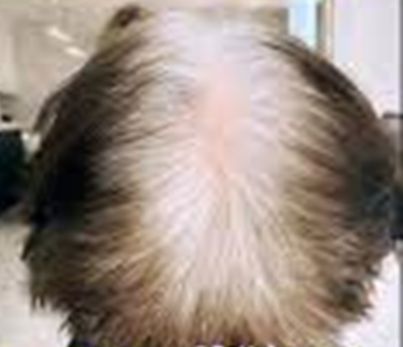
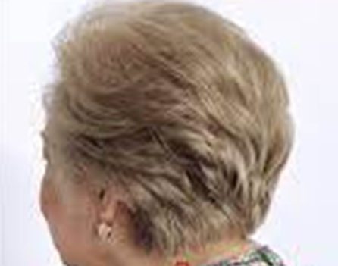
CLIENTA 2CM 100% CANAS REBELDES . MEDIOS Y PUNTAS CON RUBIO CLARO IRISADO SUAVE-QUIERE CONTINUAR CON EL MISMO COLOR
R: 100% CANAS
MY P: 8,02
Q: 8,02
FÓRMULA: RAÍZ : MORDIENTE 20VOL Y 8,02 a 20V
RAÍZ : ¾ 8+ ¼ 8,02 VOL
APLICACIÓN: 1: H2O2 20V RAÍZ
2º: RAÍZ
3º: EMULSIÓN
TIEMPO DE EXPOSICIÓN: MORDIENTE: 20 MINUTOS. SECAR Y APLICAR EL TINTE ENCIMA.
DEJAR 30 MINUTOS Y EMULSIÓN EN EL LAVACABEZAS.

Slide 7
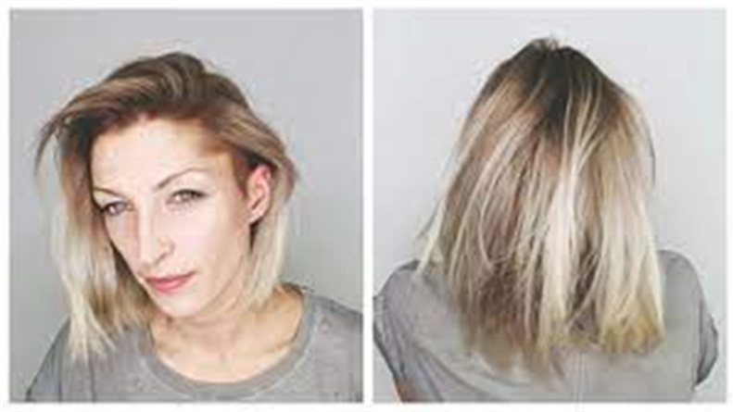
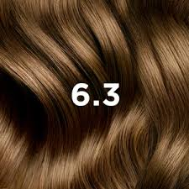
CLIENTA CON RAÍCES RUBIO OSCURO DORADO . MEDIOS Y PUNTAS CON PLATINO. QUIERE UNIFICAR EL TONO CON EL DE LA RAÍZ.
R: AT 6,3
MY P: 10
Q: 6´3
FÓRMULA: PREPIGMENTACIÓN : 7 CON 1CM ROJO CON AGUA
RAÍZ MEDIOS Y PUNTAS: 6,3 a 20V
APLICACIÓN: 1º: MY P: 7 CON 1CM ROJO CON AGUA
2º: DE RAÍZ A PUNTA
TIEMPO DE EXPOSICIÓN: 30 minutos

Slide 8
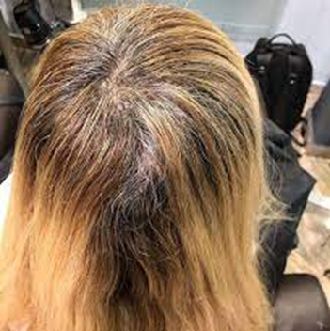

Slide 9
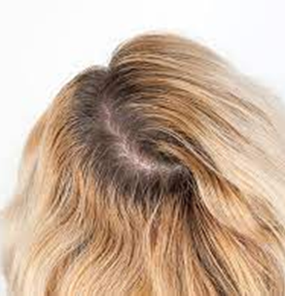

Slide 10
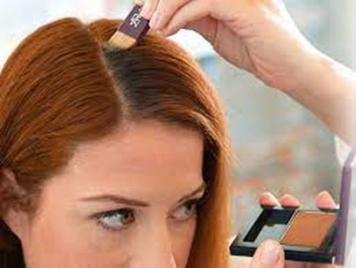

Slide 11
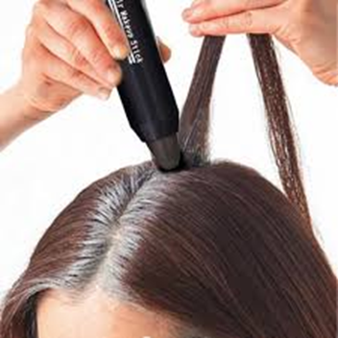

Slide 12
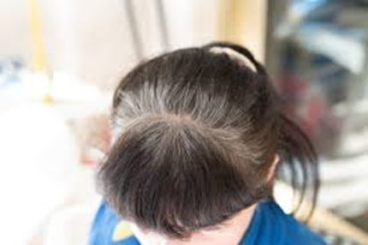

Slide 13
